Slide 1
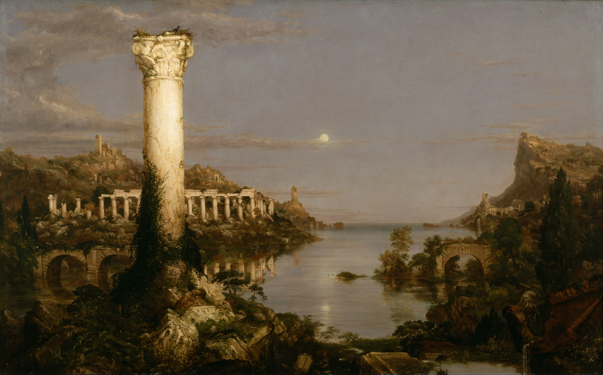

Slide 3
ESCOLA POLITÉCNICA DA UNIVERSIDADE DE SÃO PAULO
Departamento de Engenharia Metalúrgica e de Materiais
Textura cristalográfica
PMT 3301 – Fundamentos de Cristalografia e Difração;

Slide 4
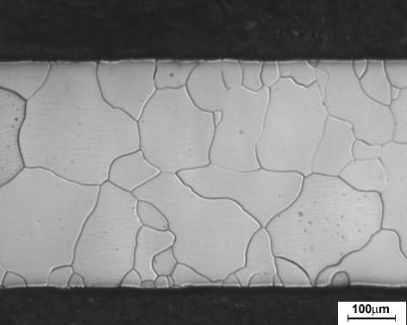
Análise de textura
Materiais policristalinos
- A grande maioria dos materiais são policristalinos: contém muitos cristais (“grãos”);
- Tamanho médio de grão entre 10μm e 1mm;
- Todas as propriedades dependem das características dos grãos:
Tamanho;
Forma;
Orientação.

Slide 5
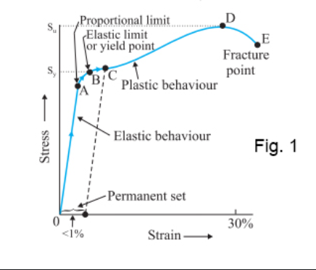
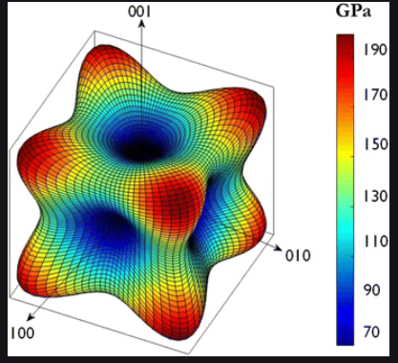
Análise de textura
Textura
- O valor do módulo de elasticidade (E= σ/ε) de um monocristal varia com a direção cristalina.
Direção |  | <100> | <110> | <111>
E_{Ferro} | GPa | 125 | 210 | 273

Slide 6
Análise de textura
Textura
- Frequentemente, desejamos saber a orientação cristalográfica dos grãos que estão espalhados no material;
- Se os grãos estiverem distribuídos de forma aleatoriamente, podemos falar que os grãos estão com formato “aleatório” (propriedades isotrópicas);
- Se os grãos estiverem direcionados, podemos falar que os grãos estão “texturizados” (propriedades anisotrópicos).

Slide 7
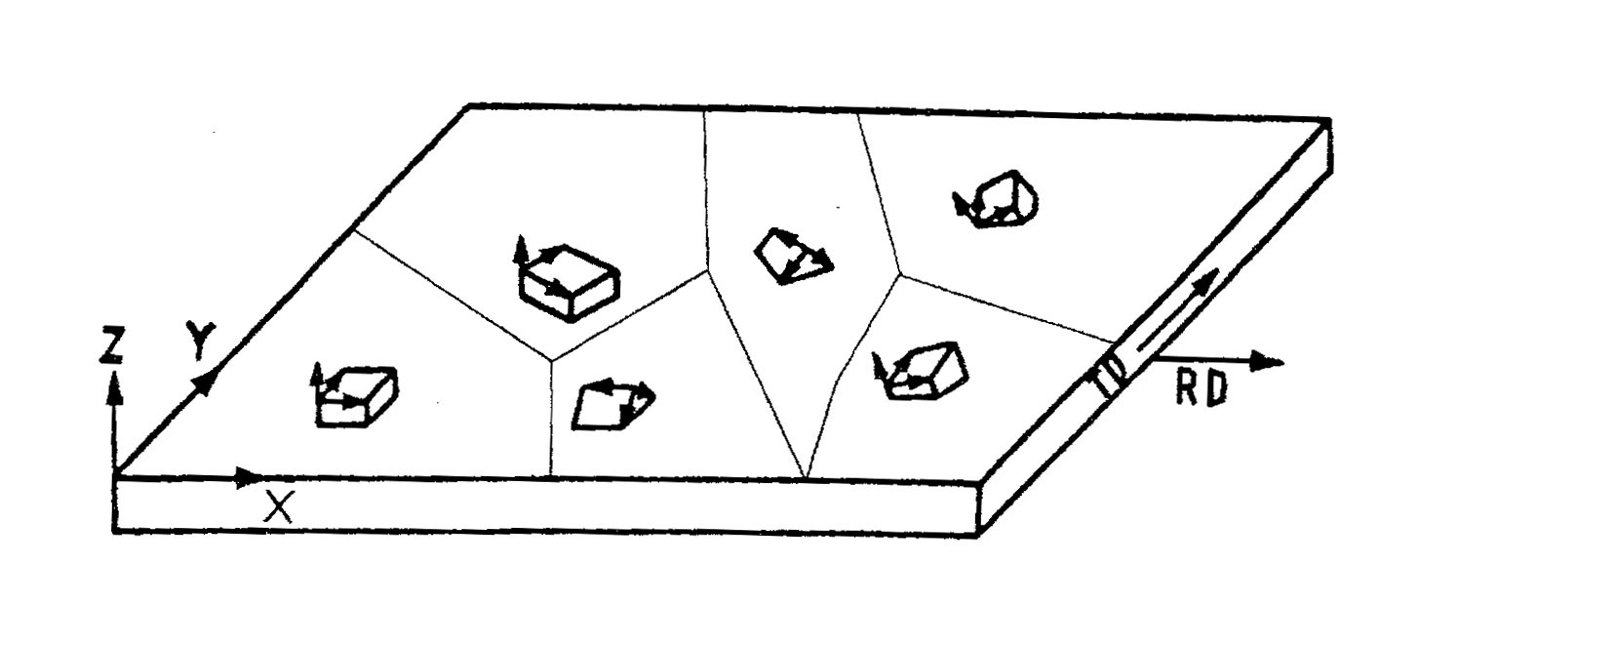
Análise de textura
Textura
- Definição: a descrição da distribuição de orientações cristalográficas dos cristais em relação a um sistema de referência;
- Textura cristalográfica não é nem a forma dos cristais e nem a rugosidade da superfície do material;
- Dizemos que uma chapa apresenta as direções de Laminação DN (DL ou RD), a direção transversal (DT ou TD), a direção normal (DN ou ND).

Slide 8
Análise de textura
Textura
- Poderíamos descrever a orientação de um cristal em relação às direções DN, DL e DT da chapa, mas o padrão é usar o plano da superfície da chapa e a DL;
- A orientação de um cristal pode ser descrita pelo índice de Miller do plano cristalino do cristal que é paralelo à superfície e pelo índice de Miller da direção cristalina que é paralela à DL;
- Orientação genérica é (hkl)[uvw], no qual:
(hkl) // superf. e [uvw]//DL

Slide 9
Análise de textura
Textura
- Orientação genérica é (hkl)[uvw], no qual:
(hkl) // superf. e [uvw]//DL
Grão 2
(001)//superf
<110>//DL
Orintação é (001)<110>
Grão 1:
(001)//superf
[100] //DL
Orientação é
(001)[100]

Slide 10
Análise de textura
Procedimentos que geram textura cristalográfica?
- A laminação de chapas a frio: grãos sofrem rotação durante deformação, alterando a textura para alguns padrões;
- A recristalização no recozimento tende a aleatorizar, mas mantém certos padrões;
- Solidificação direcional: grãos crescem mais rápido em certas direções.

Slide 11
Análise de textura
Métodos para determinar a orientação dos cristais
- Difração de raios X;
- Difração de elétrons;
- Difração de nêutrons.

Slide 12
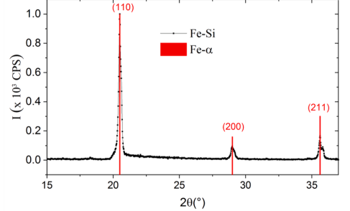
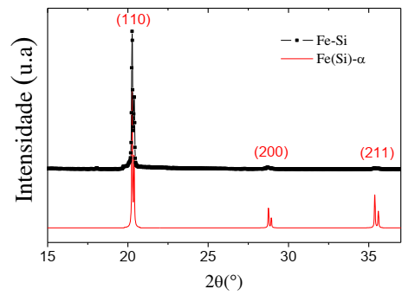
Análise de textura
Difração de raios x
- Na geometria mais comum, (com DN no mesmo plano que feixe incidente e refletido) só é possível detectar a presença dos grãos que tem os planos paralelos à superfície.

Slide 13
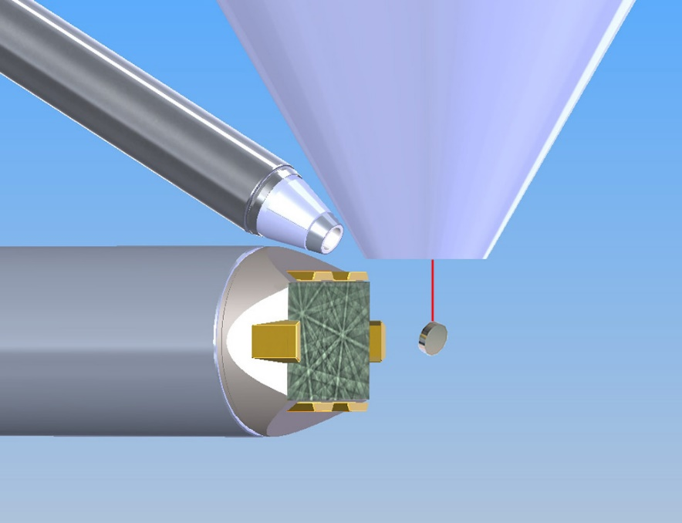
Análise de textura
Difração de elétrons (EBSD)
- A difração de elétrons é chamada de EBSD (Electron backscatter diffraction);
- A amostra é inserida em um microscópio eletrônico de varredura;
- E bombardeada com elétrons.
Fonte: http://www.ebsd.com/ebsd-explained/principle-components-of-an-ebsd-system

Slide 14
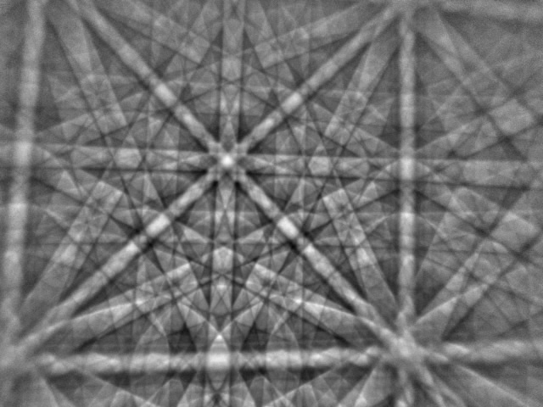
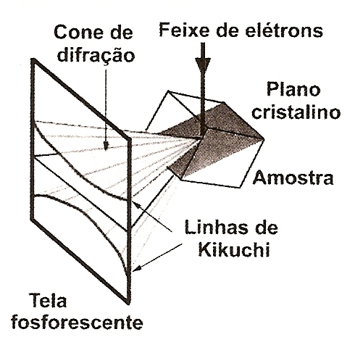
Análise de textura
Difração de elétrons (EBSD)
- A análise a partir desse ponto é igual a discutida quando a radiação X incide no material;
- Dependendo do ângulo de incidência do elétron e da estrutura cristalina, a Lei de Bragg pode ser satisfeita e o fenômeno da difração pode ocorrer.

Slide 15
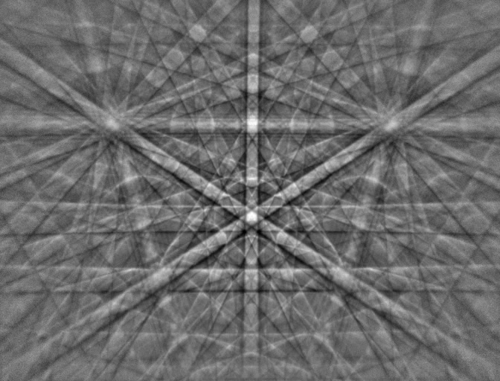
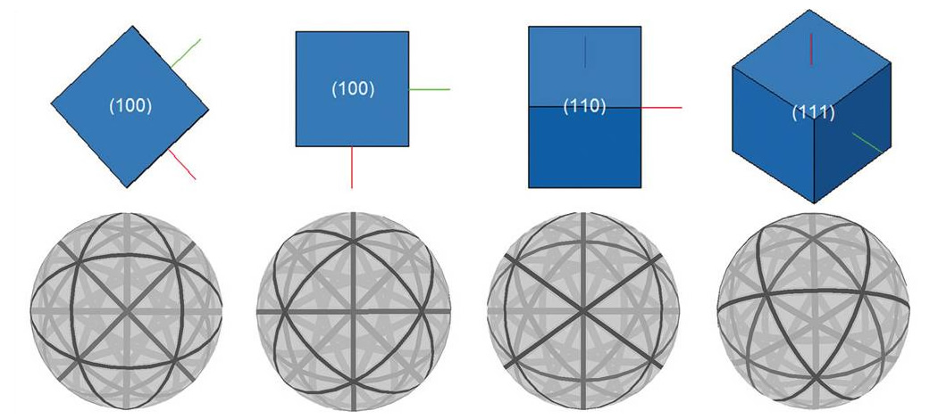
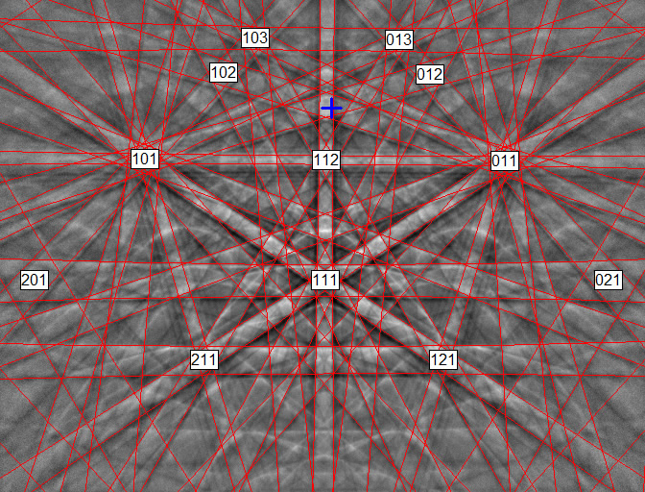
Análise de textura
Difração de elétrons (EBSD)
- Na difração por elétrons, há a formação das linhas de Kikuchi;
- Essa linhas de Kikuchi formam padrões para cada posição cristaçográfica;
- Logo, é possível determinar qual é a posição da estrutura cristalina dos grão presentes na superfície do material.
Fonte: http://www.ebsd.com/ebsd-explained/principle-components-of-an-ebsd-system

Slide 16
Análise de textura
Difração de elétrons (EBSD)
- Para facilitar na interpretação das linhas de Kikuchi, os resultados podem ser apresentado como:
- Figura de polo direta;
- Figura de polo inversa;
- Espaço de Euler (ODF).

Slide 17
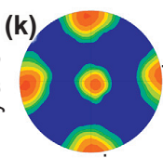
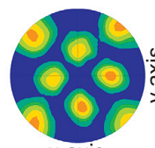
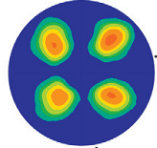
Análise de textura
Figura de polo direta
- Essa será a base para análise da textura por EBSD;
- A orientação de qualquer plano de um cristal;
- Pode se representada em uma figura em 2-D (figura de polo);
- Primeiro ponto é entender o que é um “polo”;
- Para isso, devemos fazer a projeção estereográfica.

Slide 18
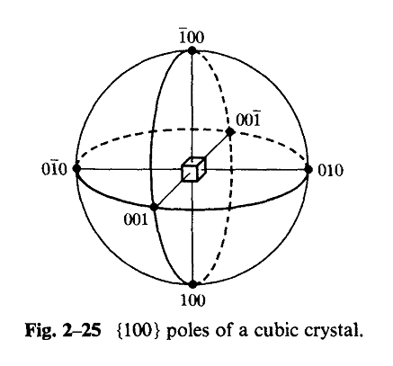
Análise de textura
Projeção estereográfica
- Qualquer plano pode ser representado por uma projeção;
- O ponte de partida deve partir do centro do cristal;
- Passando perpendicularmente ao plano;
- Agora, se fizermos uma esfera ao redor do cristal;
- O ponto de intersecção dessa projeção com a esfera será chamada de polo.

Slide 19
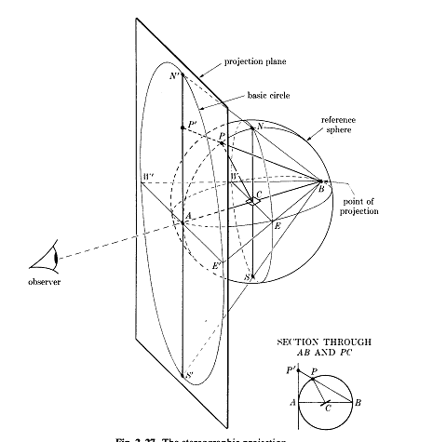
Análise de textura
Projeção estereográfica
- Para fazer a projeção em 2-D é necessário escolher um ponto de referência na nossa esfera;
- E criar uma direção que se ligue com o polo criado na esfera até um plano;
- Essa projeção pode ser realizada para qualquer plano.

Slide 20
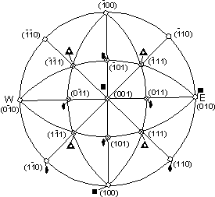
Análise de textura
Projeção estereográfica
- Para facilitar na interpretação da textura, deve-se usar um gabarito;
- Vemos 5 direções da família<100>.
v
v

Slide 21
Análise de textura
Projeção estereográfica
- Para facilitar na interpretação da textura, deve-se usar um gabarito;
- Vemos 4 direções da família <111>.

Slide 22
Análise de textura
Projeção estereográfica
- Para facilitar na interpretação da textura, deve-se usar um gabarito;
- Vemos 8 direções da família <110>.

Slide 23
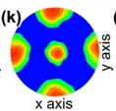
Análise de textura
Figura de polo direta
- As cores representam as intensidades relativas do plano cristalino ou direção cristalina na amostra em análise;
- Intensidade é relativa. Se distribuição de orientações fosse totalmente ao acaso, o círculo seria todo verde, correspondendo a intensidade 1 para todas as direções. Se, ocorrem muitos em certas direções;
{100}

Slide 24
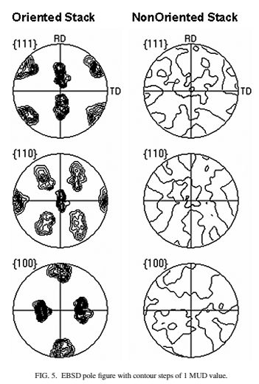
Análise de textura
Projeção estereográfica – figura de polo direta

Slide 25
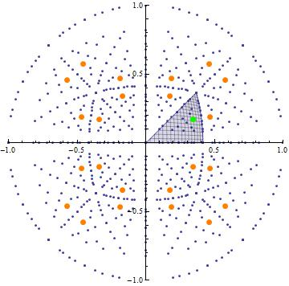
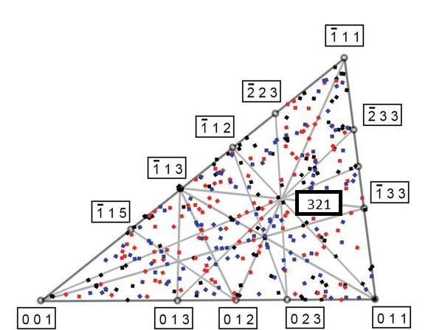
Análise de textura
Figura de polo inversa
- Todas os planos podem ser encontrados em uma única região da figura de polo.

Slide 26
Análise de textura
Figura de polo inversa
- Atribuo uma cor a cada orientação de plano, ou direção;
- Neste caso, grãos com (111)// superf são azuis grãos com (001)// superf são vermelhos, por exemplo;
- Não é possível representar na mesma imagem a orientação do plano e direção, apesar da informação ser disponível.

Slide 27
Análise de textura
Figura de polo inversa

Slide 28
Análise de textura
Figura de polo inversa

Slide 29
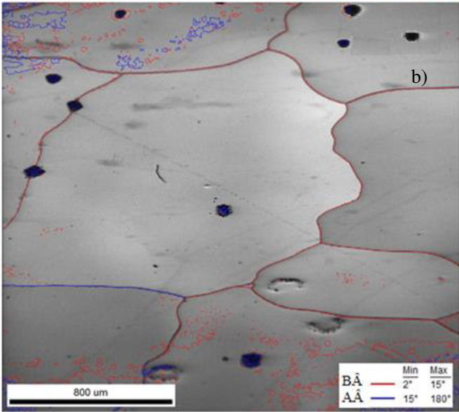
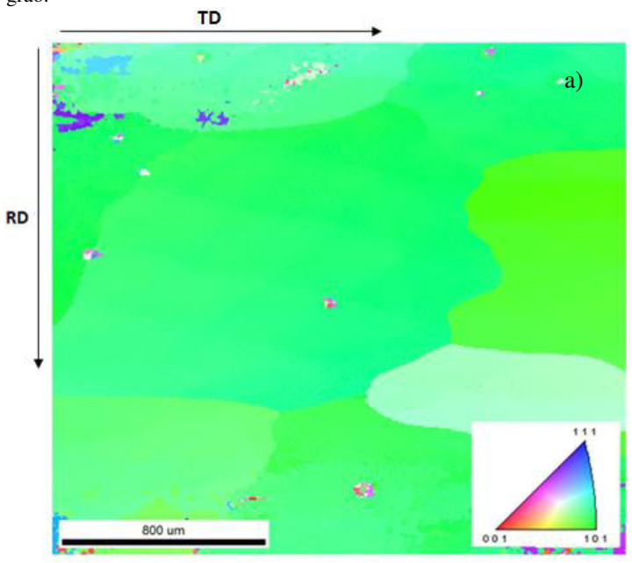
Análise de textura
Figura de polo inversa
(001)[100]
(001)[110]
(001)[010]

Slide 30
Análise de textura
Espaço de Euler (ODF)
- ODF dá a frequência de ocorrência de cada orientação {hkl}<uvw> de uma amostra;
- Numa amostra sem textura, ou seja, com cristais orientados ao acaso, todas as orientações são igualmente prováveis. A intensidade relativa de cada orientação é 1;
- Numa amostra com textura, cada orientação terá intensidade X vezes a aleatória.

Slide 31
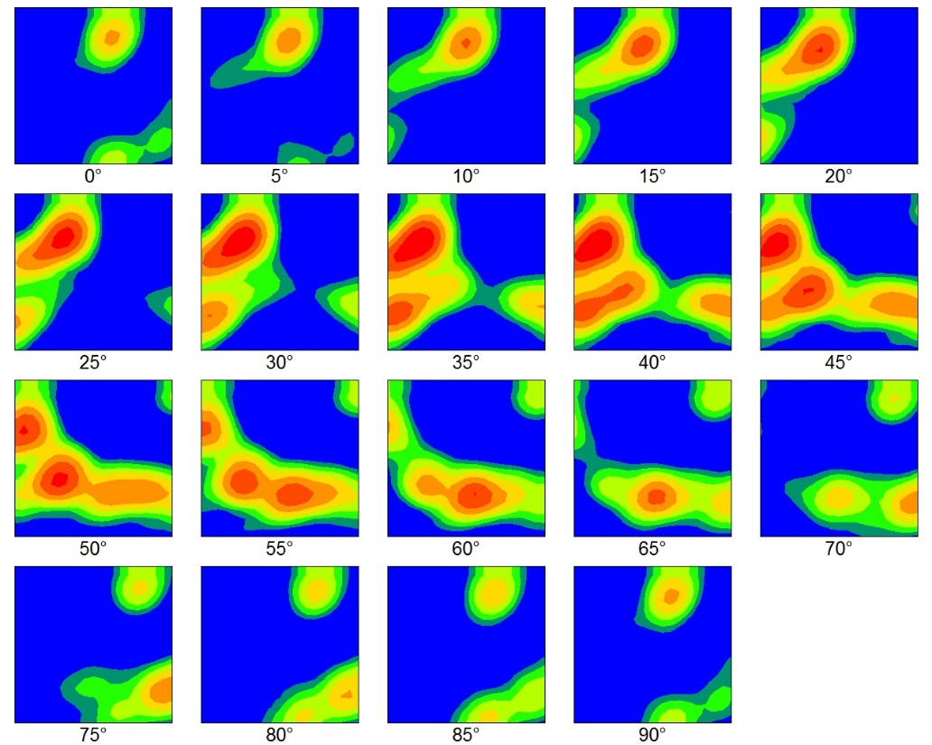
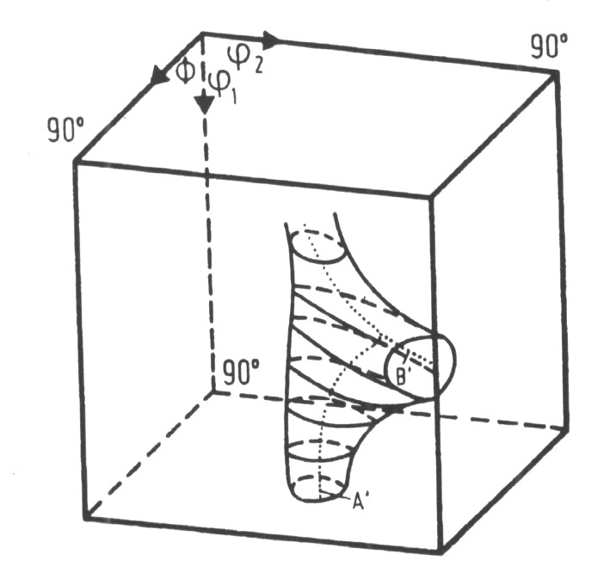
Análise de textura
Espaço de Euler (ODF)
- No Espaço de Euler só é possível representar graficamente uma superfície de isointensidade;
- Num corte do espaço de Euler posso representar várias isolinhas.

Slide 32
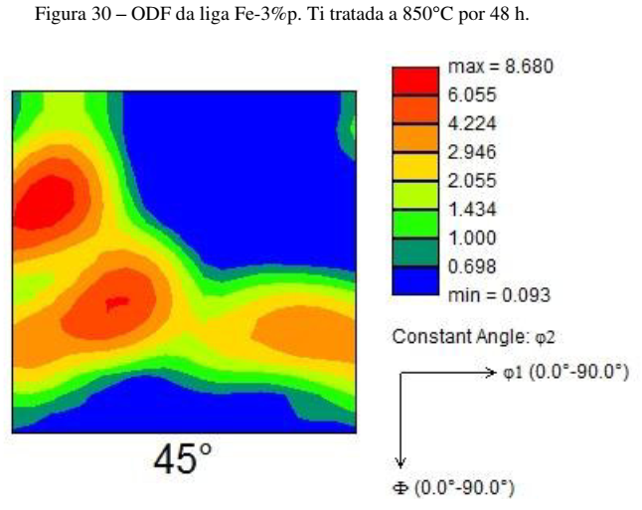
Análise de textura
Espaço de Euler (ODF)

Slide 33
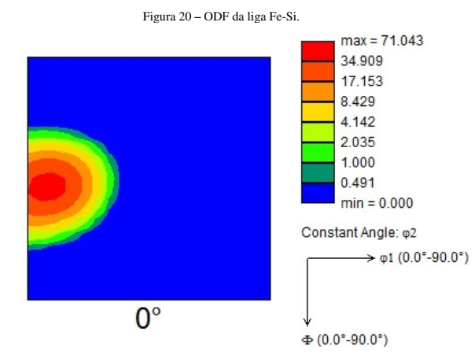
Análise de textura
Espaço de Euler (ODF)
- Exemplo de uma textura “com nome”;
- Textura Cubo (001)<100>;
- Textura Cubo rodado (001)<110>;
- Textura Goss (110)<100>;

Slide 34
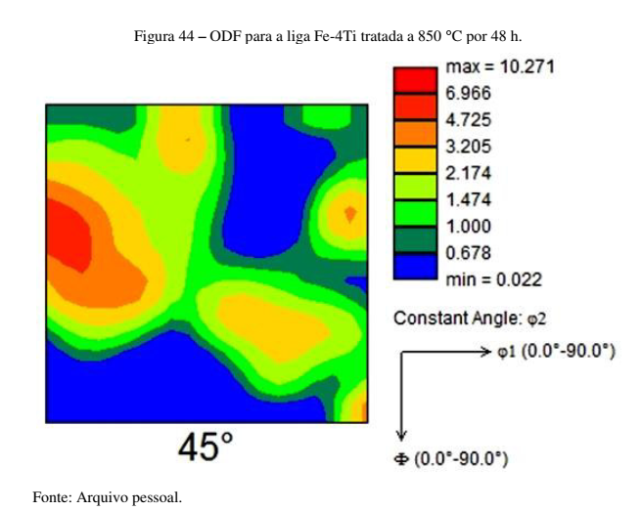
Análise de textura
Espaço de Euler (ODF)
- Exemplo de uma textura “sem nome”.

Slide 35
Análise de textura
Espaço de Euler (ODF)
- Exemplo de fibras (conjunto de algumas texturas específicas);
- Fibra alfa (α) e gama (γ) são típicas de materiais deformados a frio ou recristalizados após deformação

Slide 37
Parâmetros experimentais e teóricos da radiação X
Para entender as cores das imagens do EBSD
- As linhas horizontais representam planos paralelos a superfície, onde a variação de phi1 é a rotação desse plano em torno da sua normal;
- Só a linha vertical para phi1=0 mantém fixa a direção paralela a direção de laminação, no caso [100].

Slide 38
O corte phi₂ = 0
as linhas horizontais representam planos paralelos a superfície, onde a variação de phi1 é a rotação desse plano em torno da sua normal. (lembrar que phi1 é uma rotação em torno de z).
Só a linha vertical para phi1=0 mantém fixa a direção paralela a direção de laminação, no caso [100]. (lembrar que phi é a rotação em torno de x’)

Slide 39
O corte phi₂ = 0
Corte
φ₂ = 0

Slide 40
O corte phi₂ = 45º
O plano phi₂ = 45º é muito usado nos aços por incluir vários componentes intensos da textura:
a linha phi=0 tb mostra o plano (100)//superf.
A linha phi₁=0 mostra [110]//DL.
A linha phi₂=55º mostra (111)//superf.

Slide 41
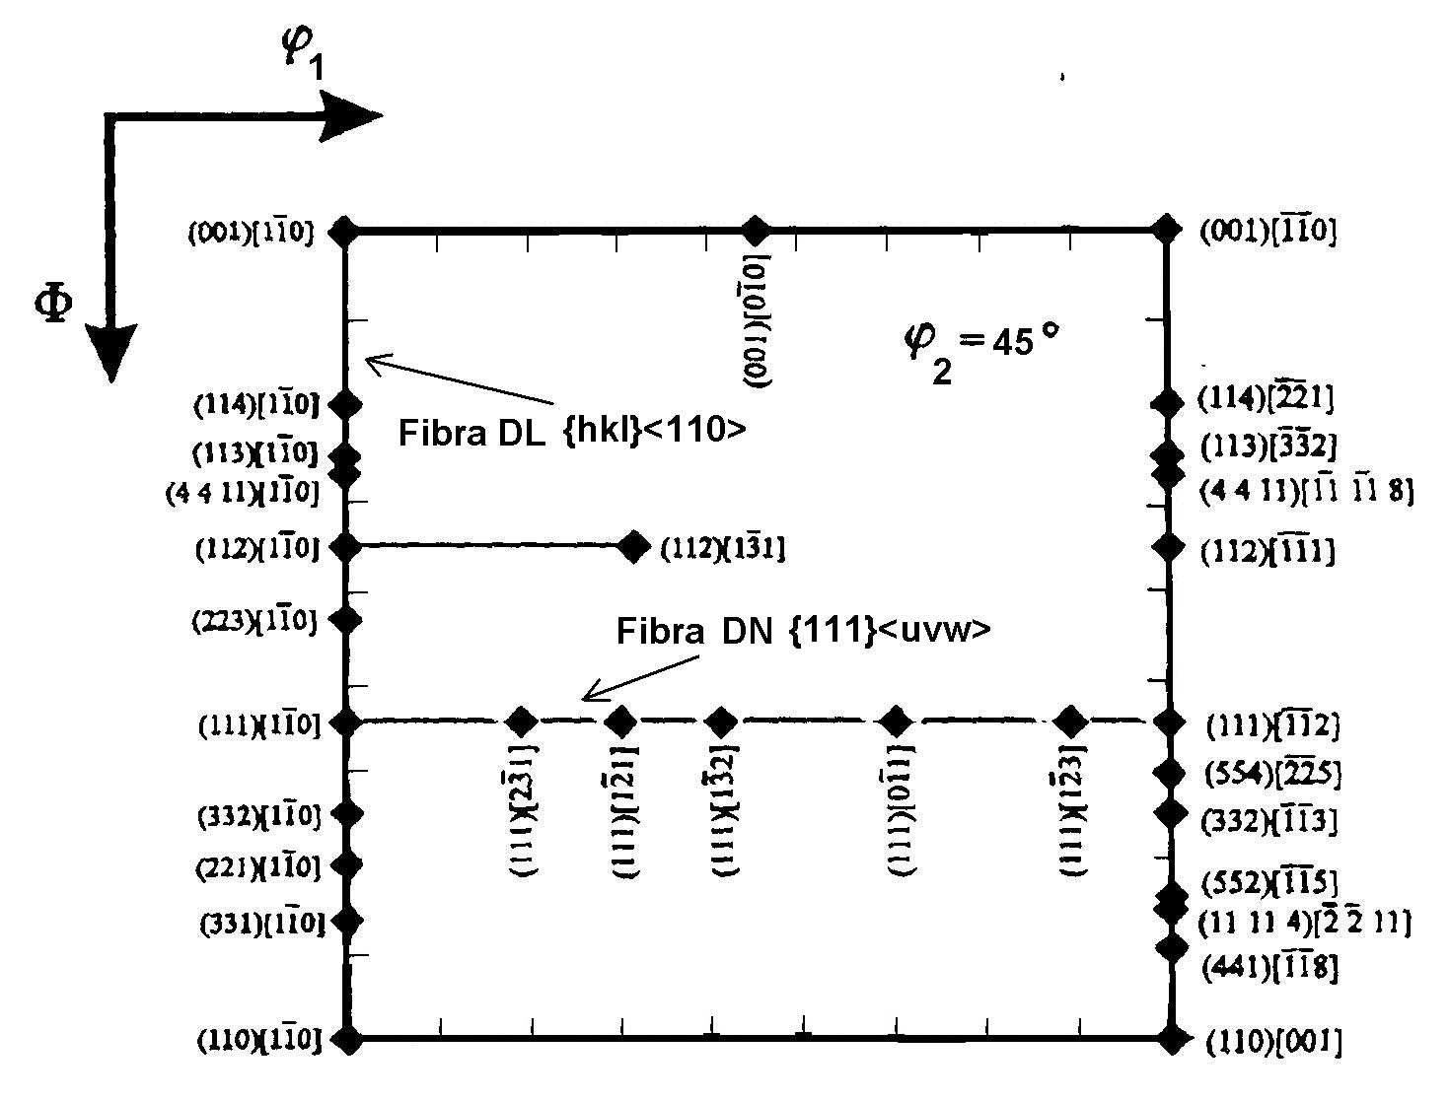
Parâmetros experimentais e teóricos da radiação X
Para entender as cores das imagens do EBSD
- cima.
;
-.
;
-
;
- >
;
-
;
- .

Slide 42
Parâmetros experimentais e teóricos da radiação X
Para entender as cores das imagens do EBSD
- Todas as orientações possíveis estão descritas neste cubo;
- A origem é a orientação (100)[001];
- A linha φ1 de 0 a 90o, para Φ=0 e φ2=0 cobre as orientações.
phi1
phi2
phi

Slide 43
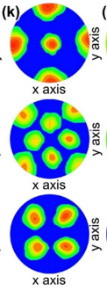
Parâmetros experimentais e teóricos da radiação X
(100)
Figura de polo direta
- O mesmo material, o mesmo plano do material, pode ser analisado em função de diferentes planos cristalinos.
;
- As figuras de polo deverão mostrar que são compatíveis entre si.
;
- Se o material tem textura do tipo “cubo na face”, como mostra a figura de polo (100), necessariamente a figura de polo (110) tem que ter aquela distribuição de polos.
;
-;
- ;
- .
(110)
(111)

Slide 44
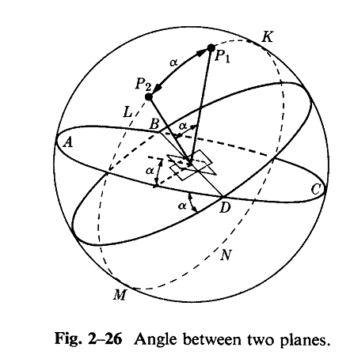
Projeção estereográfica
Projeção estereográfica
- É possível também medir o ângulo entre dois planos;
- Com base no ângulo entre a normal dos planos;
- Ou, pode-se medir o ângulo entre os plano com base na distância entre os polos.

Slide 45
Projeção estereográfica
Projeção da esfera em 2-D
- É mais fácil medir o ângulo entre dois pontos se os mesmos estivrem em um plano do que em uma esfera;
- Dessa forma, encontramos o mesmo problema que os cartógrafos encontraram para desenhar os países no globo terrestre.
- É possível fazer a projeção mantendo os ângulos mas distorcendo as áreas;
- Ou mantendo as áreas e distorcendo os ângulos;
- Na projeção estereográfica usaremos a segunda opção.

Slide 46
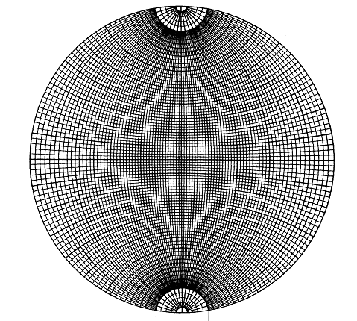
Projeção estereográfica
Projeção estereográfica
- Para coseguir medir os ângulos entre os polos;
- Foi criado um gabarito chamado de rede de Wulff;

Slide 47
Projeção estereográfica
Projeção estereográfica
- Para coseguir medir os ângulos entre os polos;
- Foi criado um gabarito chamado de rede de Wulff;
- Existe diversos tamanhos da rede de Wulff;
- Pode-se atingir uma precisão de 1° se o tamanho da rede for de 18 cm;

Slide 48
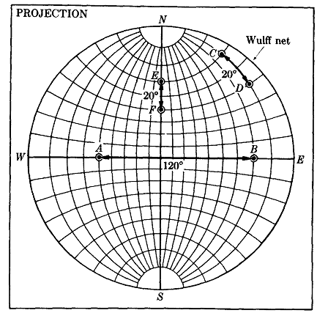
Projeção estereográfica
Projeção estereográfica
- Caso os polos caiam na mesma linha;
- É possível facilmente calcular o ângulo entre os planos;
- Basta saber para a rede de Wulff quantos graus corresponde a cada distância;
- Por exemplo, para a rede ao lado, cada distância corresponde a 10°.

Slide 49
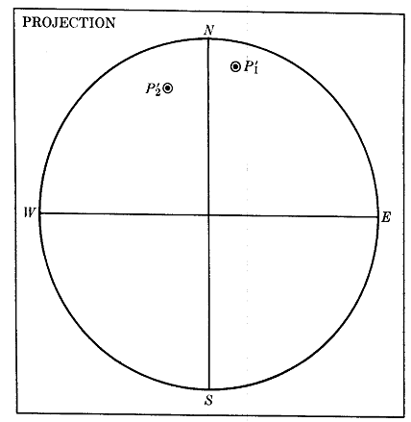
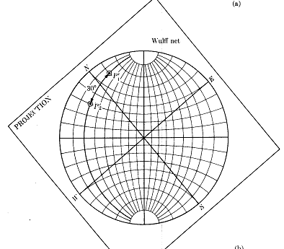
Projeção estereográfica
E se o polos não caírem na mesma linha
- Neste caso, deve-se rodar a projeção até que os pontos caiam em alguma linha da rede;
- E então medir a distância entre os pontos com base;
- Neste caso, a distância entre os pontos P1 e P2 é de 30 °.

Slide 50
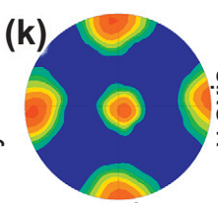
Projeção estereográfica
Projeção estereográfica

Slide 51
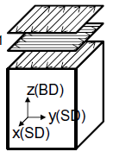
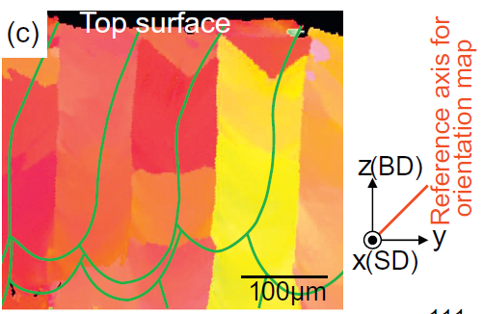
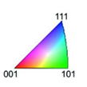
Parâmetros experimentais e teóricos da radiação X
Análise da textura por EBSD com Imagem de Figura de Polo Inversa
- A figura ao lado mostra que os pixeis foram pintados com a cor da direção paralela ao eixo X da amostra;
- Portanto, um grão vermelho demonstra que todos os pixeis que o compõe estão orientados de maneira que seu eixo <100> está alinhado paralelamente à direção X da amostra.

Slide 52
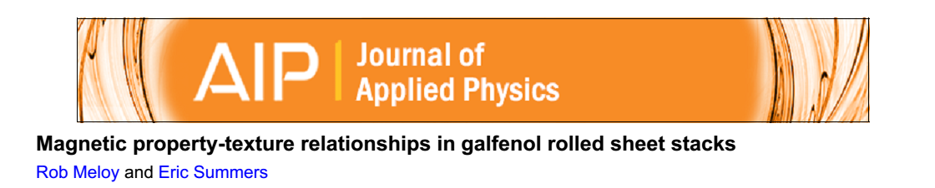
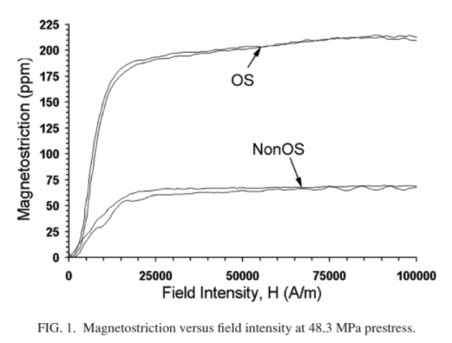
Parâmetros experimentais e teóricos da radiação X

